Slide 1
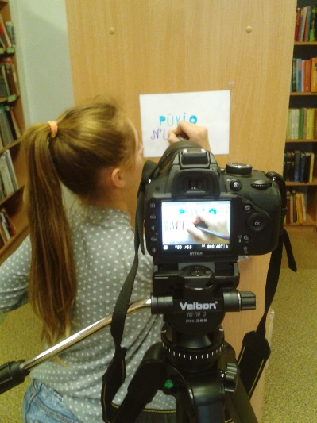
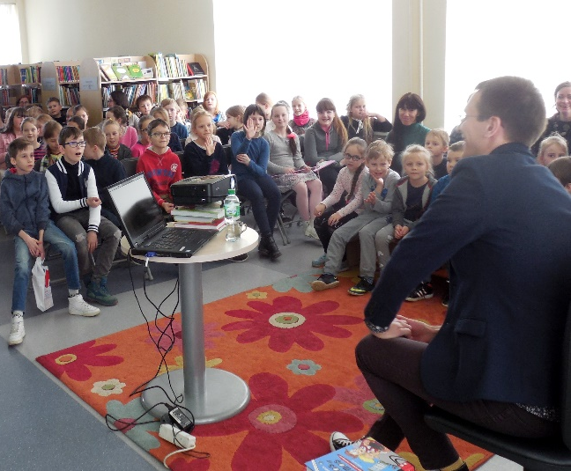
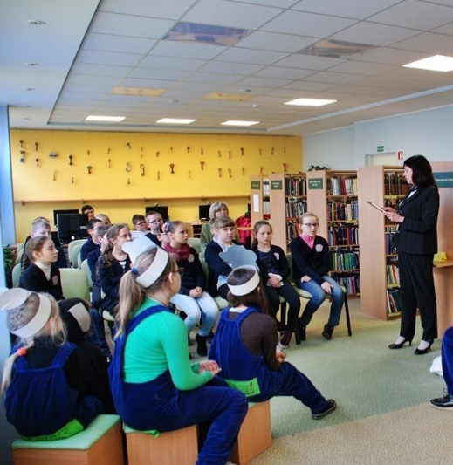
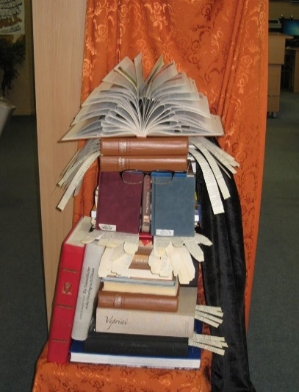
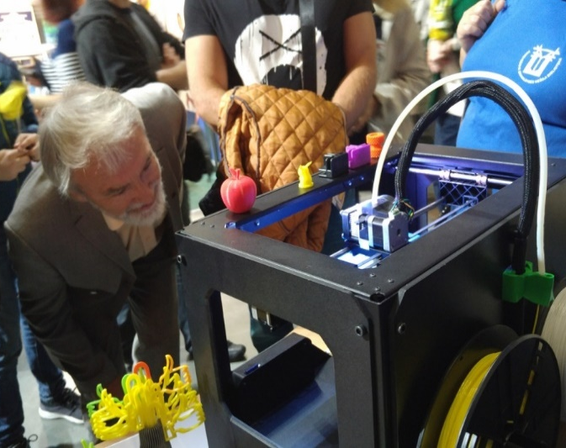
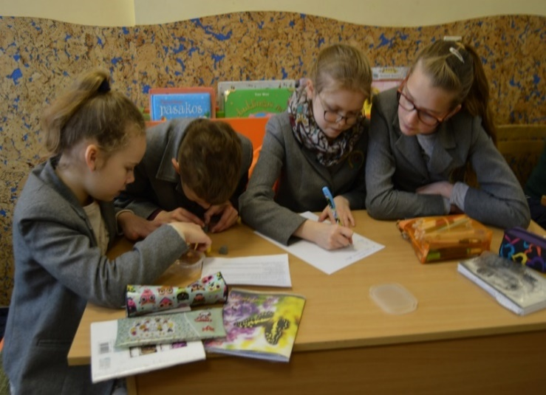
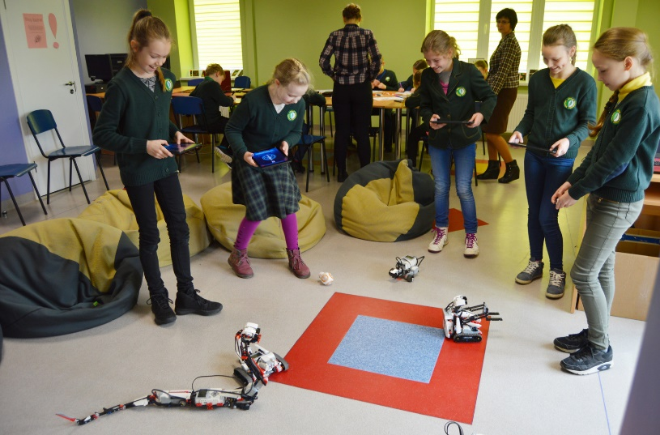
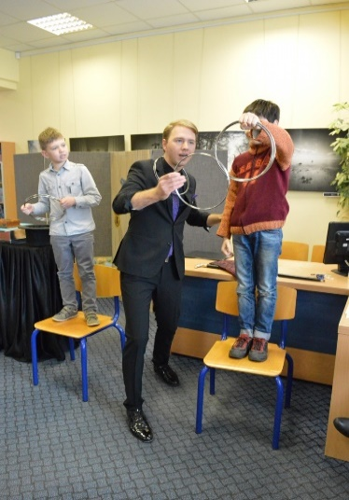
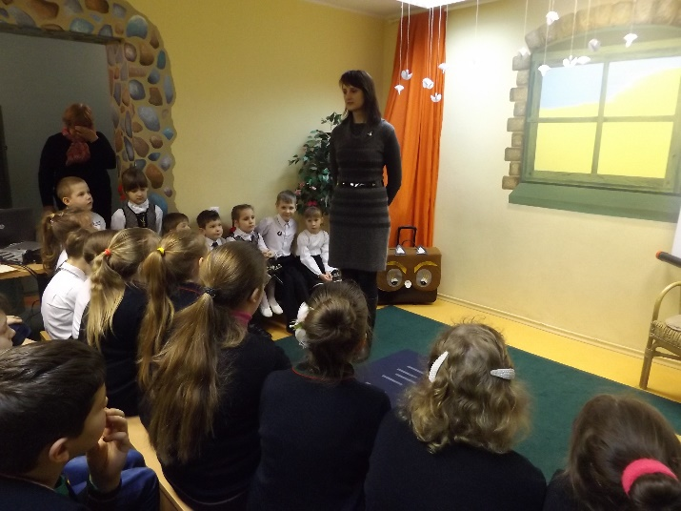
2018 M. PANEVĖŽIO MIESTO SAVIVALDYBĖS
VIEŠOSIOS BIBLIOTEKOS VEIKLA

Slide 2
Savivaldybės viešoji biblioteka
VEIKLOS REZULTATŲ POKYTIS
2014-2018 m.

Slide 3
Savivaldybės viešoji biblioteka
SEZONIŠKUMO ĮTAKA VEIKLAI
2018 m. I-IV ketv.

Slide 4
Savivaldybės viešoji biblioteka
VEIKLOS REZULTATŲ POKYTIS (proc.)
2017-2018 m.

Slide 5
Savivaldybės viešoji biblioteka
BIBLIOTEKOS SKAITYTOJŲ SKAIČIAUS POKYTIS
PAGAL BIBLIOTEKOS FILIALUS
2014-2018 m.

Slide 6
Savivaldybės viešoji biblioteka
IŠDUOTIES POKYTIS
PAGAL BIBLIOTEKOS FILIALUS
2014-2018 m.

Slide 7
Savivaldybės viešoji biblioteka
BIBLIOTEKOS LANKYTOJŲ SKAIČIAUS POKYTIS
PAGAL BIBLIOTEKOS FILIALUS
2014-2018 m.

Slide 8
Savivaldybės viešoji biblioteka
INTERNETO LANKYTOJŲ SKAIČIAUS POKYTIS
PAGAL BIBLIOTEKOS FILIALUS
2014-2018 m.

Slide 9
Savivaldybės viešoji biblioteka
RENGINIŲ IR RENGINIŲ LANKYTOJŲ SKAIČIAUS POKYTIS
2014-2018 m.

Slide 10
Savivaldybės viešoji biblioteka
SEZONIŠKUMO ĮTAKA RENGINIŲ IR RENGINIŲ LANKYTOJŲ SKAIČIUI (proc.)
2018 m. I-IV ketv.

Slide 11
Savivaldybės viešoji biblioteka
RENGINIŲ IR RENGINIŲ LANKYTOJŲ SKAIČIAUS POKYTIS (proc.)
2017-2018 m.

Slide 12
Savivaldybės viešoji biblioteka
BIBLIOTEKOS RENGINIŲ LANKYTOJŲ SKAIČIAUS POKYTIS
PAGAL BIBLIOTEKOS FILIALUS
2014-2018 m.

Slide 13
Savivaldybės viešoji biblioteka
BIBLIOTEKOS RENGINIŲ SKAIČIAUS POKYTIS
PAGAL BIBLIOTEKOS FILIALUS
2014-2018 m.

Slide 14
Savivaldybės viešoji biblioteka
PROJEKTINĖ VEIKLA
2014-2018 m.

Slide 15
Informacija parengta
pagal
2018 m. įstaigos veiklos
mėnesio ataskaitų duomenis☺

